Slide 1
B ve B+ Ağaçlarının Günümüzde Kullanım Alanları
B-Tree ve B+ Tree Nedir?
Büyük miktardaki verileri düzenli saklamak için kullanılan veri yapılarıdır.
Veriye hızlı erişim sağlar.
Disk erişim sayısını azaltır.
Özellikle veri tabanlarında ve dosya sistemlerinde kullanılır.
Günümüzde milyarlarca veri üretilmektedir. Bu verilerin hızlı şekilde bulunabilmesi için özel veri yapıları kullanılmaktadır. B-Tree ve B+ Tree bu yapıların en önemlilerindendir

Slide 2
B-TREE YAPISI
B-Tree Özellikleri
Dengeli ağaç yapısıdır.
Bir düğümde birden fazla veri tutulabilir.
Arama, ekleme ve silme işlemleri hızlıdır.
Büyük veriler için uygundur.
Avantajları
Disk okuma işlemini azaltır.
Performanslıdır.
Büyük veri kümelerinde hızlı çalışır.
B-Tree yapısında veriler düzenli şekilde saklanır. Böylece sistem tüm verileri tek tek aramak yerine doğrudan ilgili bölüme gider.

Slide 3
B+ TREE YAPISI
B+ Tree Özellikleri
Tüm veriler yaprak düğümlerde tutulur.
Yaprak düğümler birbirine bağlıdır.
Sıralı veri erişimi çok hızlıdır.
B+ Tree yapısı özellikle veri tabanlarında daha fazla tercih edilmektedir çünkü sıralı veri erişiminde çok daha hızlıdır.
B-Tree ile Farkları
Özellik | B-Tree | B+ Tree
Veri Konumu | İç düğüm + yaprak | Sadece yaprak
Sıralı erişim | Daha yavaş | Çok hızlı
Disk performansı | İyi | Daha iyi

Slide 4
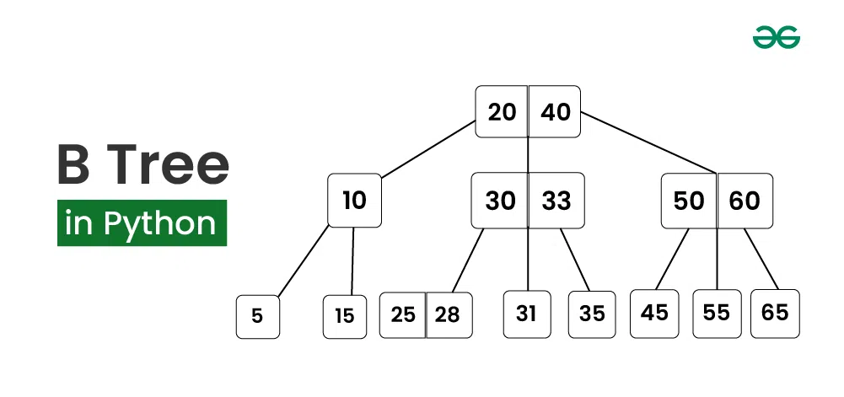
B-TREE ÇİZİMİ
Üst düğümler yönlendirme yapar.
Veriler hem iç düğümlerde hem yapraklarda olabilir.
Aranan veri önce ana düğümde kontrol edilir.
Daha sonra uygun alt dala geçilir.
Böylece çok hızlı arama yapılır.

Slide 5
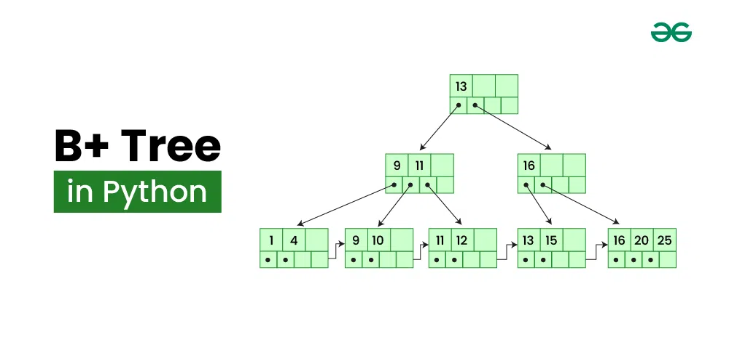
B+ TREE ÇİZİMİ
Tüm gerçek veriler yaprak düğümlerdedir.
Yapraklar birbirine bağlıdır.
Sıralı erişim çok hızlıdır.
B+ Tree’de yaprak düğümler birbirine bağlı olduğu için
sıralı veriler üzerinde gezinmek çok kolaydır.

Slide 6
VERİ TABANLARINDA KULLANIMI
Veri Tabanlarında Neden Kullanılır?
Milyonlarca veri hızlı bulunur.
Disk erişimi azaltılır.
Sorgular hızlanır.
İndeksleme sistemi oluşturulur.
MySQL
B+ Tree indeksleme kullanır.
SELECT sorgularını hızlandırır.
PostgreSQL
Varsayılan indeks yapısı B-Tree’dir.
Büyük veri işlemlerinde performans sağlar.
MongoDB
B-Tree benzeri indeksleme yapıları kullanır.
Büyük veri erişimini hızlandırır.
Bugün kullandığımız birçok veri tabanı sistemi aslında arka planda B-Tree veya B+ Tree mantığıyla çalışmaktadır.

Slide 7
DOSYA SİSTEMLERİNDE KULLANIMI
Kullanım Alanları
NTFS
ext4
HFS+
Amaçları
Dosyalara hızlı erişim
Dosya sıralamasını koruma
Disk performansını artırma
Örnek
Bilgisayardaki binlerce dosya içinde hızlı arama yapılması.
Bilgisayarımızdaki dosyalara saniyeler içinde ulaşabilmemizin sebeplerinden biri de bu veri yapılarıdır.

Slide 8
ARAMA MOTORLARI VE BÜYÜK VERİ
Arama Motorlarında
Hızlı indeksleme sağlar.
Verileri düzenli saklar.
Arama süresini azaltır.
Büyük Veri Sistemlerinde
Terabaytlarca veriyi yönetir.
Ölçeklenebilir yapı sunar.
Yüksek performans sağlar.
Google gibi sistemlerde milyarlarca veri bulunmaktadır. Bu kadar büyük veri içinde hızlı arama yapılabilmesi için gelişmiş ağaç yapıları kullanılmaktadır.

Slide 9
NEDEN MODERN SİSTEMLERDE TERCİH EDİLİR?
Modern sistemlerde hız çok önemlidir. Bu veri yapıları hem hızlı hem de verimli çalıştıkları için tercih edilmektedir.
Sebepler
1. Hızlı Veri Erişimi
Milyonlarca kayıt arasında hızlı arama.
2. Disk Dostu Yapı
Disk okuma işlemlerini azaltır.
3. Dengeli Yapı
Performans kaybını önler.
4. Büyük Veri Uyumu
Modern sistemler için uygundur.
5. Sıralı Veri Performansı
Özellikle B+ Tree bu konuda çok güçlüdür.

Slide 10
GÜNLÜK HAYAT BENZETMESİ
Kütüphane Sistemi
Benzetme
Ana raflar → iç düğümler
Kitap rafları → yaprak düğümler
Kitap kategorileri → veri yönlendirmesi
Avantajı
Tüm kütüphaneyi gezmeden kitaba ulaşılır.
Bir kütüphanede önce kategoriye gideriz, sonra ilgili rafa ulaşırız. B+ Tree sistemi de aynı mantıkla çalışır

Slide 11
TELEFON REHBERİ BENZETMESİ
Telefon Rehberi
İsimler alfabetik sıralıdır.
Aranan kişi doğrudan ilgili harfte bulunur.
Gereksiz arama yapılmaz.
Veri Yapısıyla İlişkisi
Bu sistem B-Tree mantığına benzer.
Telefon rehberinde herkes tek tek aranmaz. Önce harf bölümüne gidilir. Bu da ağaç yapılarının mantığına benzemektedir

Slide 12
HASTANE ARŞİV SİSTEMİ
Hastane Örneği
Hasta kayıtları sıralanır.
Kimlik numarasına göre erişim yapılır.
Hızlı veri erişimi gerekir.
Faydaları
Bekleme süresi azalır.
Veri kaybı önlenir.
Düzenli arşiv oluşur.
Hastanelerde milyonlarca kayıt vardır. Bu kayıtların hızlı bulunması hayat kurtarıcı olabilir.

Slide 13
BU VERİ YAPILARI NEDEN ÖNEMLİ?
Önemi
Veri erişimini hızlandırır.
Sistem performansını artırır.
Büyük verilerin yönetimini kolaylaştırır.
Modern yazılımların temelini oluşturur.
Bu veri yapıları olmasaydı günümüzdeki hızlı veri tabanları ve arama motorları mümkün olmayabilirdi.

Slide 14
BÜYÜK VERİ ÇAĞINDA NEDEN GEREKLİ?
Günümüzde
Sosyal medya
E-ticaret
Bankacılık
Yapay zekâ
çok büyük veri üretmektedir.
Bu Yapıların Katkısı
Verimli indeksleme
Hızlı erişim
Daha az disk kullanımı
Performans artışı
Her gün devasa miktarda veri oluşmaktadır. Bu verilerin yönetilebilmesi için güçlü veri yapıları gereklidir.

Slide 15
Kısa Özet
B-Tree ve B+ Tree veri yapıları büyük miktardaki verilerin hızlı şekilde saklanması ve erişilmesi için kullanılan dengeli ağaç yapılarıdır. Günümüzde veri tabanları, dosya sistemleri ve büyük veri teknolojilerinde yaygın olarak kullanılmaktadır. Özellikle B+ Tree yapısı sıralı veri erişiminde yüksek performans sağlamaktadır. MySQL, PostgreSQL ve MongoDB gibi sistemler bu yapılardan faydalanmaktadır. Büyük veri çağında hızlı veri erişimi çok önemli olduğu için bu veri yapıları gelecekte de kullanılmaya devam edecektir.

